Slide 1
Необычный урок математики

Slide 2
О спорт, ты - мир!
Надежда мира.
Надежда мира всех времен
И славит мир своих кумиров,
Их силой духа покорен!
(Пьер де Кубертен «Ода спорту»)

Slide 3
Тема: «Решение числовых выражений со скобками, составление задач»

Slide 4
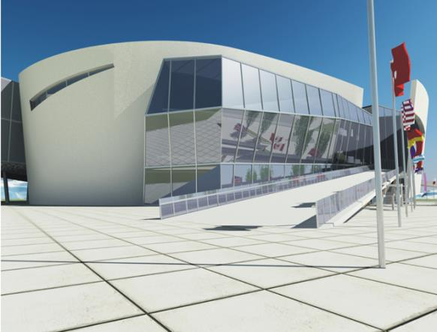
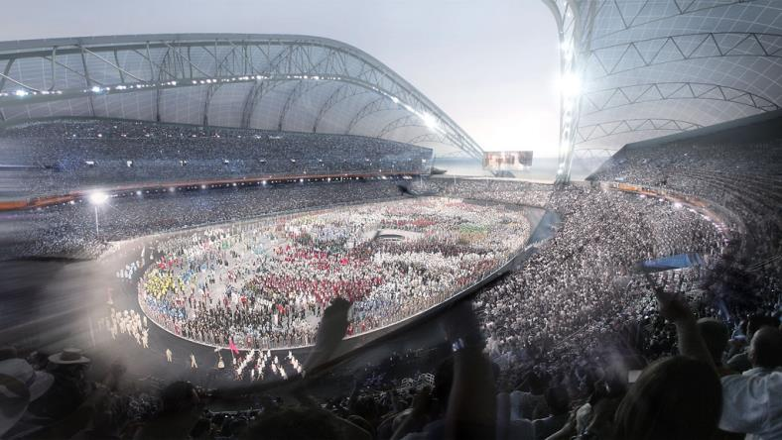
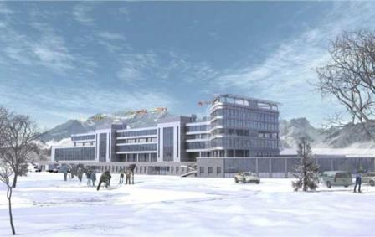
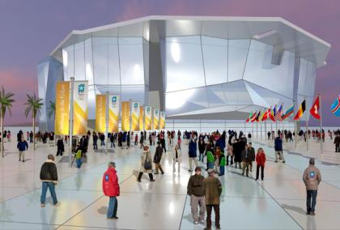

Slide 5
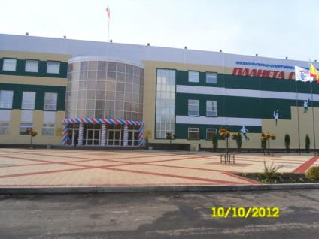
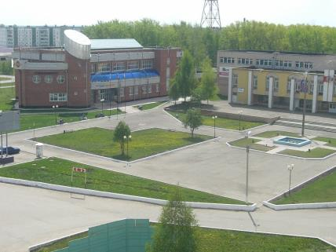
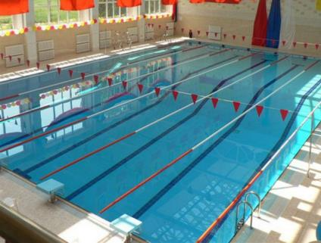
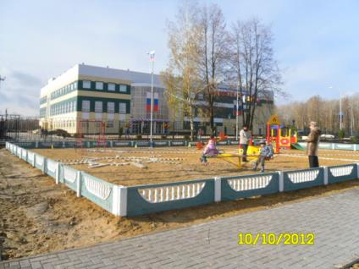

Slide 6
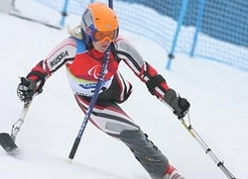
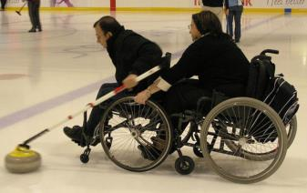
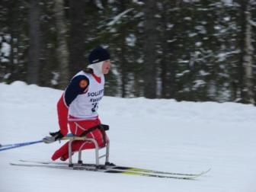
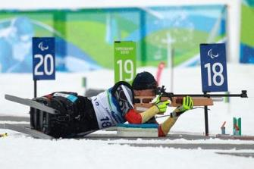
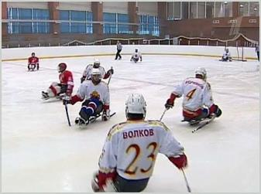
Зимние паралимпийские виды спорта:
Горные лыжи
Кёрлинг на колясках
Лыжные гонки
Биатлон
Следж хоккей

Slide 7
Три «агитоса» - олицетворение
гармонии, разума, тела и духа.

Slide 8
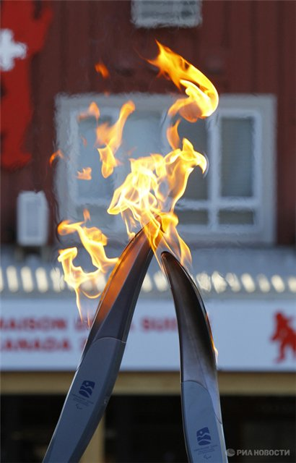
Паралимпийский огонь
Чистота
Честная борьба за победу
Мир
Дружба

Slide 9
Главные атрибуты паралимпийских игр

Slide 10
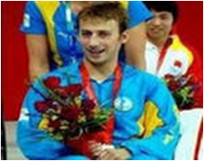
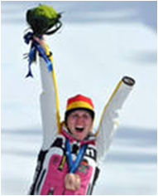
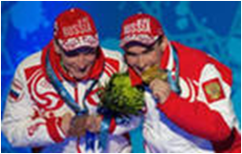
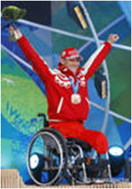
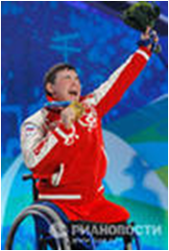
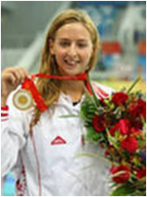
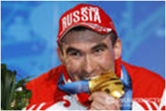
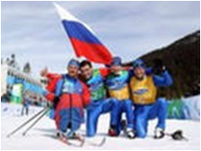
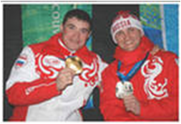
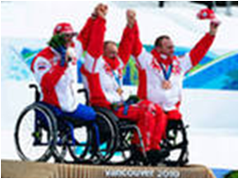
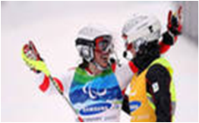
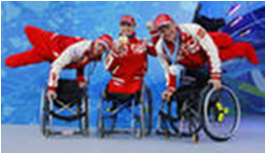
Сияют лица, светятся глаза!
Какое счастье -- праздновать Победу!
И на глазах блестит слеза:
Какое счастье – быть в мире первым!
Преодолеть себя и свой недуг,
Познать победы, пораженья
И знать, что рядом верный друг,
Хотя соперник он в сраженье.
Ты победил себя, а не его
Ценой немыслимых усилий.
Достойный сын своей страны,
Достойный сын своей России!

